Slide 1
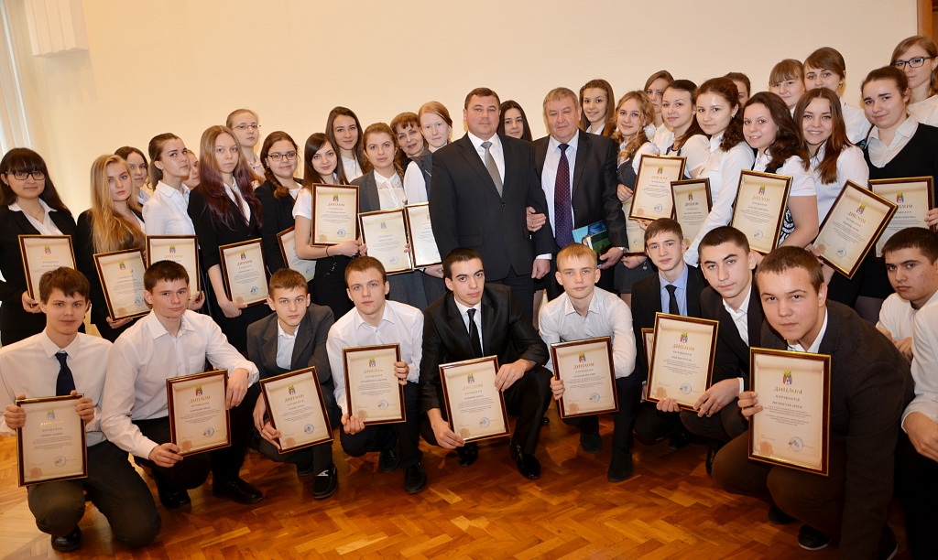
27 февраля 2015 года в Администрации Аксайского района наградили победителей муниципального этапа Всероссийской олимпиады школьников.

Slide 2
Троицкая Яна
Шопина Ольга
Стойкова Белла
Пушкарева Анастасия
Папикян Нарек
Сергиенко Яна
Поповская Влада

Slide 3
Армаш Елизавета
Гудзенко Ольга
Латышева Валерия
Сергиенко Денис
Мусийченко Дмитрий
Гавриленко Владена

Slide 4
Талантливых ребят приветствовал первый заместитель Главы Администрации Аксайского района Константин Доморовский.

Slide 5
Стойкова Белла

Slide 6
Латышева Валерия

Slide 7
Мусийченко Дмитрий

